Slide 1
第13章 波动光学
13.1 光的相干性
13.2 杨氏干涉
13.3 薄膜干涉
13.4 光的衍射现象
13.5 单缝衍射
13.6 光学仪器分辨本领
13.7 光栅衍射
13.8 自然光与偏振光
13.9 马吕斯定律
13.10 反射和折射光的偏振

Slide 2
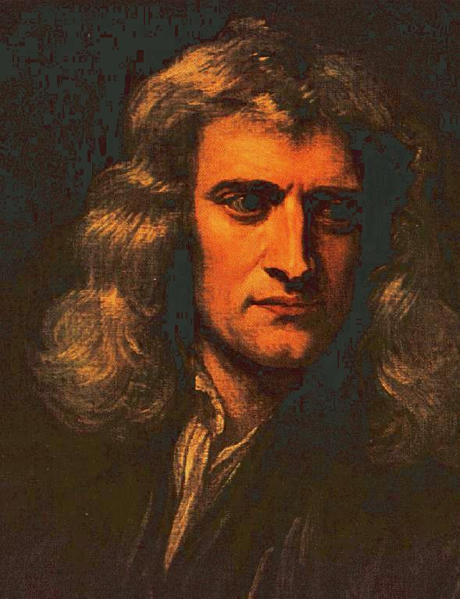
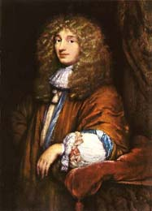
第13章 波动光学
微粒说与波动说之争
光学是研究光的本性、光的传播和光与物质相互作用等规律的学科：几何光学、波动光学和量子光学。
牛顿的微粒说：
光是由光源发出的微粒流。它遵循力学规律以一定的速度在真空或介质中运动。
惠更斯的波动说：
光是一种波动。
https://haokan.baidu.com/v?pd=wisenatural&vid=7954441047400637160
Notes:
历史上关于光现象本质的两种对立的学说。微粒说以I.牛顿为代表，波动说以C.惠更斯为代表。按照牛顿的微粒说，光线是微粒流，它遵循力学规律以一定的速度在真空或介质中运动。按照波动说，光是存在于宇宙中的类似于弹性介质的以太机械振动波。

Slide 3
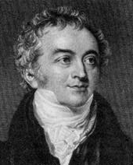
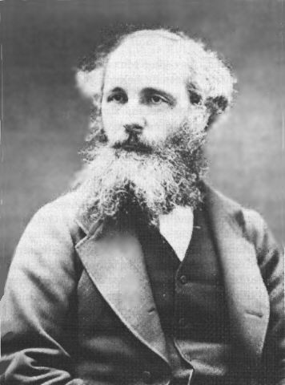
第13章 波动光学
光的电磁本性
1801年，英国物理学家托马斯·杨（T. Young，1773—1829）首先利用双缝实验观察到了光的干涉条纹，从实验上证实了光的波动性。
1865年，英国物理学家麦克斯韦从他的电磁场理论预言了电磁波的存在，并认为光就是一种电磁波。

Slide 4
13.1 光的相干性
普通光源的发光机制
光源：发光的物体。
处在激发态的电子
普通光源（冷、热光源）、激光光源
原子模型
普通光源发光的机理是当原子中大量的电子受外来能量激励而处于激发状态，此状态的电子是不稳定的，它要自发地向低能级状态跃迁，并同时向外辐射电磁波。
处在基态的电子

Slide 5
13.1 光的相干性
- 1.5 e V
- 3.4 e V
- 13.6 e V
波列
氢原子的发光跃迁

Slide 6
13.1 光的相干性
普通光源发光的特点
间歇性：各原子发光是断断续续的，平均发光时间Δt 约为10⁻⁸ s，所发出的是一段长为 L =cΔt 的光波列。
随机性：每次发光是随机的，所发出各波列的频率、振动方向和振动初相位都不相同。

Slide 7
13.1 光的相干性

Slide 8
13.1 光的相干性
激光光源
用激发态粒子在受激辐射作用下发光的电光源
光源类型：固体激光源、气体激光源、液体激光源和半导体激光源
激光光源具有下列特点：
①单色性好：激光的颜色很纯,其单色性比普通光源的光高10倍以上。
②方向性强：激光束的发散立体角很小,为毫弧度量级,比普通光或微波的发散角小2～3数量级。
③光亮度高：激光焦点处的辐射亮度比普通光高10～100倍。

Slide 9
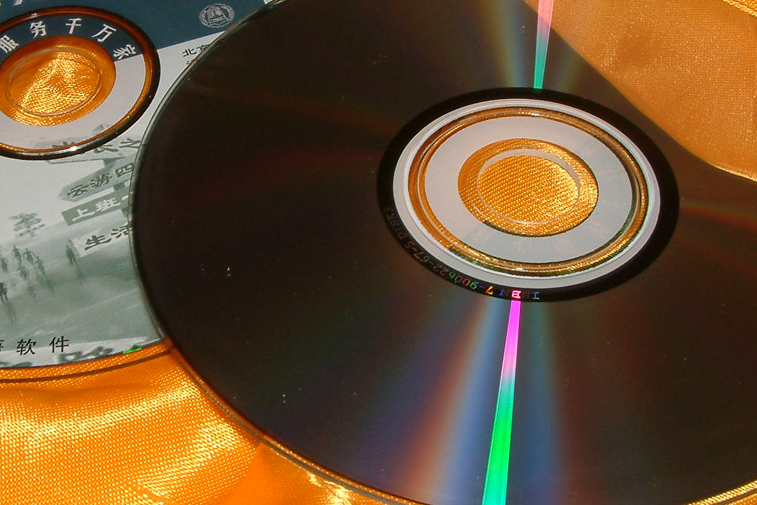
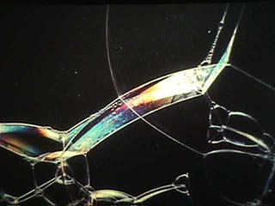
13.1 光的相干性
肥皂泡或光碟表面上的彩色花纹，都是光的波动特性所引发的一种现象。
波动光学：以光的波动特性为基础，研究光的传播及其规律的学科。

Slide 10
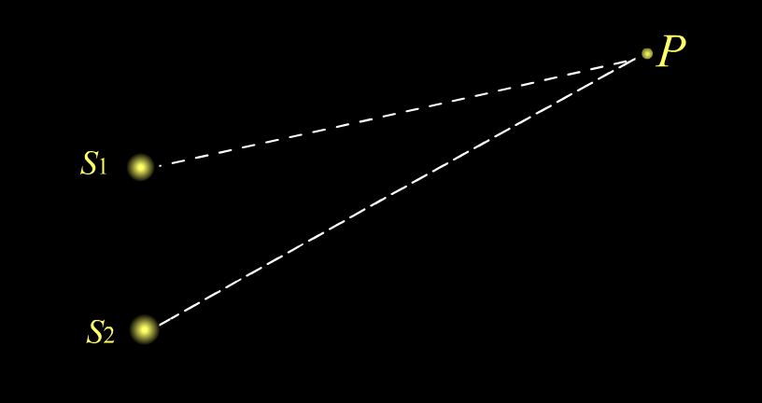
13.1 光的相干性
1）两普通光源或光源的不同部分发出的光为非相干光。
2）一般光源发出的光为复色光。

Slide 11
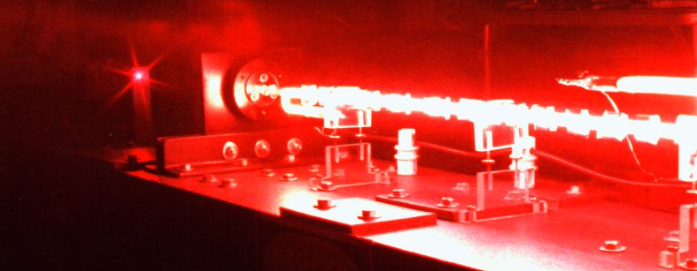
13.1 光的相干性
干涉条件
频率相同，振动方向相同，有恒定的相位差，振幅相差不大。
相干光：能够满足干涉条件的光。
相干光源：能产生相干光的光源。
激光光源是相干光源
Notes:
激光光源，利用激发态粒子在受激辐射作用下发光的电光源。

Slide 12

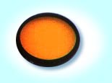

13.1 光的相干性
单色光的获得
只含单一波长的光
光的色散
滤色片
复色光：
包含各种不同波长成分的光
单色光源
Notes:
光的色散可以用三棱镜，衍射光栅，干涉仪等来实现。光的色散需要有能折射光的介质，介质折射率随光波频率或真空中的波长而变。当复色光在介质界面上折射时，介质对不同波长的光有不同的折射率，通常折射率随着波长的减小而增加，各色光因所形成的折射角不同而彼此分离。1672年，牛顿利用三棱镜将太阳光分解成彩色光带，这是人们首次作的色散实验。

Slide 13
13.1 光的相干性
光的干涉现象
P
r₁
S₁
r₂
S₂

Slide 14
13.1 光的相干性
干涉相长
干涉相消
λ光在介质中的波长
－－形成明暗相间的条纹

Slide 15
13.1 光的相干性
获得相干光的两种方法：
分波阵面法：同一波阵面上的不同部分产生的次级波相干，如双缝干涉；
分振幅法：利用光在透明介质薄膜表面的反射和折射将同一束光分割成振幅较小的两束相干光，如薄膜干涉；
当两束相干光通过不同的介质时，两相干光间的相位差就不能单纯由它们的几何路程之差来决定！！

Slide 16
13.1 光的相干性
光程
光通过某一媒质的光程等于光在相同时间里在真空中所传播的几何路程:
设光在折射率为 n 的介质中传播的几何路程为 r 。
u
n
r

Slide 17
13.1 光的相干性
光干涉的一般条件
S₁
r₁
n₁
P
n₂
r₂
S₂

Slide 18
13.1 光的相干性
λ为光在真空中的波长。

Slide 19
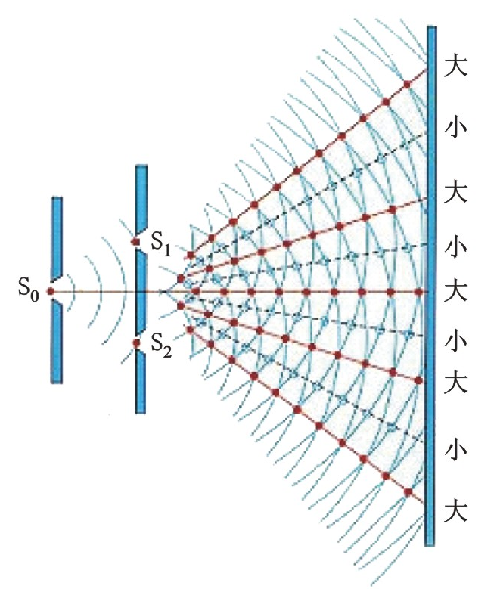
13.2 杨氏干涉

Slide 20
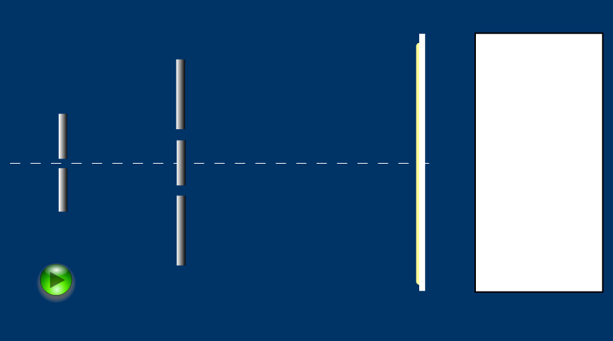
13.2 杨氏干涉
https://www.bilibili.com/video/BV1qT411g7mN?p=1

Slide 21
13.2 杨氏干涉
明暗条件与条纹特点
光干涉问题的关键在于计算光程差。

Slide 22
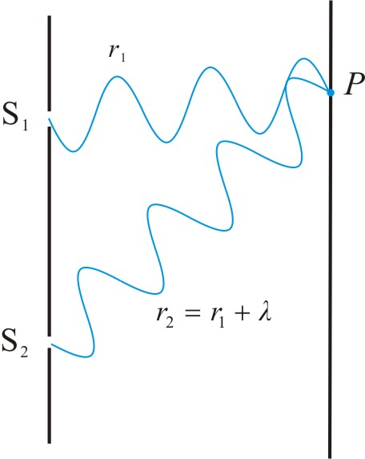
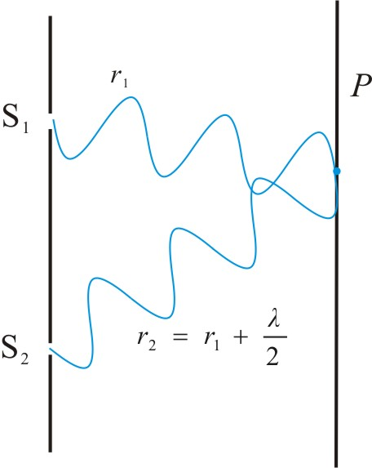
13.2 杨氏干涉
从 S₁和 S₂发出两条光线在屏上某一点 P 叠加
（1） 所经光程之差为波长的整数倍，则在P点两光振动同相位，振幅最大，干涉加强；
（2） 两列光波所经光程之差为半波长的奇数倍，则在P点两光振动反相位，振幅最小，干涉减弱。

Slide 23
13.2 杨氏干涉
两列光波的传播距离之差：
干涉加强
干涉减弱

Slide 24
13.2 杨氏干涉
干涉条件：

Slide 25
13.2 杨氏干涉
干涉条纹在屏幕上的分布
暗纹
明纹
5
5
4
4
3
3
2
2
1
1
0
其中 k 称为条纹的级数
1
1
2
屏幕中央（k = 0）为中央明纹
2
3
3
相邻两明纹或暗纹的间距：
4
4
5
5

Slide 26
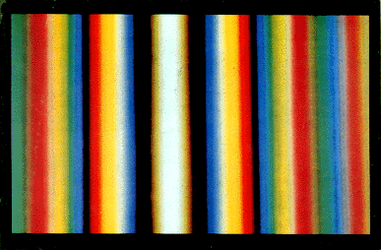
13.2 杨氏干涉
条纹位置和波长有关，不同波长的同一级亮条纹位置不同。因此，如果用白光照射，则屏上中央出现白色条纹，而两侧则出现彩色条纹。复色光照射，形成彩色条纹。 Δx随λ增大而增大。
条纹间距与波长成正比，因此紫光的条纹间距要小于红光的条纹间距。
白光入射的杨氏双缝干涉照片

Slide 27
13.2 杨氏干涉
例13.1 杨氏双缝的间距为0.2 mm，距离屏幕为1m。
（1）若第一到第四明纹距离为7.5 mm，求入射光波长；
（2） 若入射光的波长为600 nm，求相邻两明纹的间距。
解

Slide 28
12.2 杨氏干涉
例13.2 无线电发射台的工作频率为1500kHz，两根相同的垂直偶极天线相距400m，并以相同的相位做电振动。试问：在距离远大于400m的地方，什么方向可以接受到比较强的无线电信号？
解
取 k = 0，1，2
得

Slide 29
12.2 杨氏干涉
例13.3 用薄云母片（n = 1.58）覆盖在杨氏双缝的其中一条缝上，这时屏上原来的第七级明纹移到零级明纹处。如果入射光波长为550 nm，问云母片的厚度为多少？
解
P 点为七级明纹位置
P
d
O
插入云母后，P点为零级明纹

Slide 30
13.2 杨氏干涉

Slide 31
13.2 杨氏干涉
解

Slide 32

13.2 杨氏干涉
菲涅尔双镜实验
等效于虚光源和发出的相干光的干涉

Slide 33
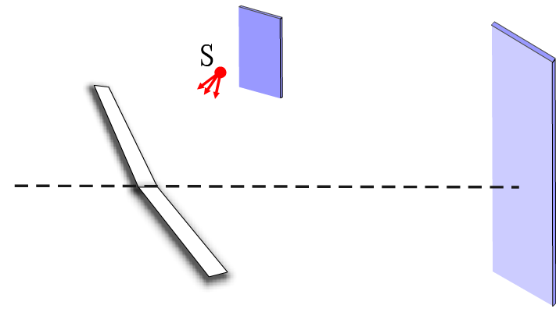
13.2 杨氏干涉
菲涅尔双镜实验

Slide 34
13.2 杨氏干涉
洛埃镜
P处为暗条纹!
半波损失：当光线从光疏媒质入射到光疏媒质与光密媒质的界面而产生反射时，在反射过程中产生了π的位相突变，或产生λ/2的附加光程。
光疏媒质
光密媒质
注意：反射光有半波损失透射光没有半波损失！！！

Slide 35
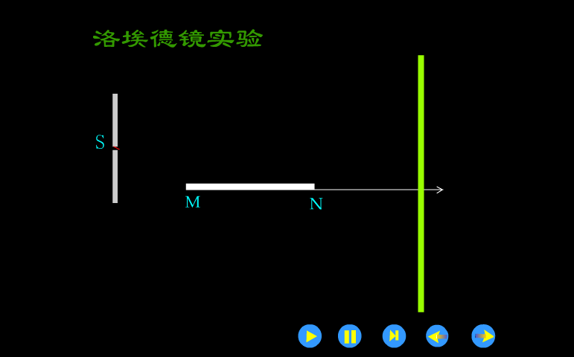
13.2 杨氏干涉
洛埃镜

